Slide 1

BÀI 2. GIÁO DỤC KĨ THUẬT, CÔNG NGHỆ TRONG HỆ THỐNG GIÁO DỤC QUỐC DÂN

Slide 2
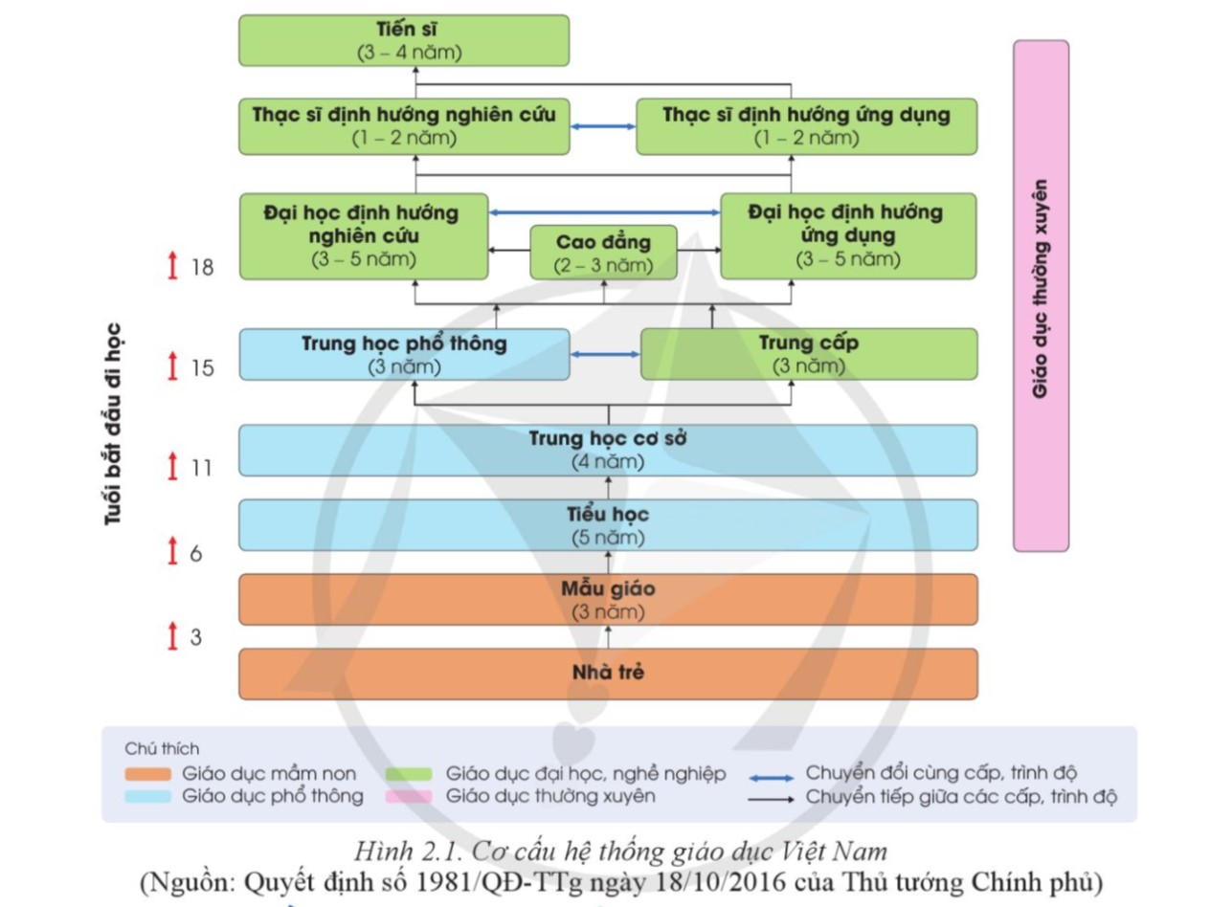
Em hãy kể tên các cấp học và trình độ đào tạo trong cơ cấu hệ thống giáo dục Việt Nam mà em biết?

Slide 3
Em hãy kể tên các cấp học và trình độ đào tạo trong cơ cấu hệ thống giáo dục Việt Nam mà em biết?
1. Giáo dục mầm non:
- Nhóm trẻ: từ 3 tháng đến dưới 3 tuổi.
- Mẫu giáo: từ 3 tuổi đến khi vào lớp 1 (thường là 5 hoặc 6 tuổi).
2. Giáo dục phổ thông:
- Tiểu học: Lớp 1 đến lớp 5.
- Trung học cơ sở: Lớp 6 đến lớp 9.
- Trung học phổ thông: Lớp 10 đến lớp 12.
3. Giáo dục nghề nghiệp:
- Trung cấp nghề: thời gian đào tạo từ 1 đến 3 năm.
- Cao đẳng nghề: thời gian đào tạo từ 2 đến 3 năm.
4. Giáo dục đại học:
- Cao đẳng: thời gian đào tạo là 3 năm.
- Đại học: thời gian đào tạo thông thường từ 4 đến 6 năm tùy theo ngành học.
- Cao học (Thạc sĩ): thời gian đào tạo thường là 1.5 đến 2 năm.
- Tiến sĩ: thời gian đào tạo thường là từ 3 đến 4 năm.
5. Giáo dục thường xuyên:
Bao gồm các khóa học ngắn hạn, trung hạn và dài hạn dành cho người lớn, bao gồm cả các khóa học nâng cao trình độ, bồi dưỡng nghiệp vụ, học thứ hai, hoàn thiện kiến thức phổ thông,...

Slide 4
1. Giáo dục phổ thông gồm các cấp học nào?
2. Trong giáo dục phổ thông, ở những thời điểm nào học sinh có thể lựa chọn tiếp tục học ở cấp học hoặc trình độ cao hơn?

Slide 5
1. Giáo dục phổ thông gồm các cấp học nào?
2. Trong giáo dục phổ thông, ở những thời điểm nào học sinh có thể lựa chọn tiếp tục học ở cấp học hoặc trình độ cao hơn?
1. Giáo dục phổ thông gồm các cấp học:
- Tiểu học
- Trung học cơ sở
- Trung học phổ thông
2. Trong giáo dục phổ thông ở Việt Nam, học sinh có các thời điểm quan trọng cho việc lựa chọn tiếp tục học ở cấp học hoặc trình độ cao hơn như sau:
- Sau khi hoàn thành tiểu học (lớp 5): Học sinh sẽ chuyển lên trung học cơ sở (THCS), bắt đầu từ lớp 6. Đây là bước chuyển tự nhiên trong hệ thống giáo dục phổ thông mà tất cả học sinh đều tham gia.
- Sau khi hoàn thành trung học cơ sở (lớp 9): Học sinh có thể lựa chọn tiếp tục học lên trung học phổ thông (THPT) hoặc theo học tại các trường trung cấp nghề, cao đẳng nghề để học nghề. Đây là giai đoạn học sinh bắt đầu có sự lựa chọn định hướng nghề nghiệp và học vấn tương lai của bản thân.
- Sau khi hoàn thành trung học phổ thông (lớp 12): Học sinh có thể chọn lựa các con đường tiếp theo bao gồm: thi đại học/cao đẳng để tiếp tục học tập ở trình độ cao hơn, tham gia các khóa học nghề để học một nghề cụ thể, hoặc bắt đầu tham gia vào thị trường lao động.

Slide 6
BÀI 2. GIÁO DỤC KĨ THUẬT, CÔNG NGHỆ TRONG HỆ THỐNG GIÁO DỤC QUỐC DÂN
I. Cơ cấu hệ thống giáo dục Việt Nam
- Giáo dục mầm non: GD nhà trẻ và giáo dục mẫu giáo
- Giáo dục phổ thông: GD tiểu học, giáo dục trung học cơ sở, giáo dục trung học phổ thông
- Giáo dục nghề nghiệp đào tạo trình độ sơ cấp, trung cấp, trình độ cao đẳng và các chương trình đào tạo nghề nghiệp khác.
- Giáo dục đại học: đào tạo trình độ đại học, thạc sĩ, tiến sĩ.
- Giáo dục thường xuyên

Slide 7

PHIẾU HỌC TẬP SỐ 1
Họ và tên:.........................................................Lớp....................................................
Cho các lựa chọn sau: hướng nghiệp; tốt nghiệp trung học cơ sở, trung học phổ thông; cá nhân; nhu cầu xã hội; điều tiết cơ cấu ngành nghề; ngành; nghề nghiệp; phân luồng sau tốt nghiệp trung học cơ sở, phân luồng sau tốt nghiệp trung học phổ thông. Em hãy lựa chọn các ý trên để điền vào nội dung dưới đây để được khái niệm, mục đích và thời điểm phân luồng trong hệ thống giáo dục 1.Phân luồng trong giáo dục là biện pháp tổ chức hoạt động giáo dục trên cơ sở thực hiện ...(1).....trong giáo dục, tạo điều kiện để học sinh....(2).....tiếp tục học ở cấp học, trình độ cao hơn hoặc theo học giáo dục nghề nghiệp hoặc tham gia lao động phù hợp với năng lực, điều kiện cụ thể của ...(3)....và..(4)... 2. Phân luồng trong hệ thống giáo dục nhằm mục đích góp phần ......(5)..... của lực lượng lao động phù hợp với yêu cầu phát triển của đất nước 3. Phân luồng trong nhà trường phổ thông nhằm giúp học sinh hiểu biết về bản thân và nghề nghiệp để có thể tự đưa ra quyết định lựa chọn .....(6)......, lựa chọn ....(7)...phù hợp. 4. ......(8).....Phân luồng tại thời điểm này giúp học sinh có thể nhận thức được bản thân, lựa chọn được môn học tùy theo định hướng nghề nghiệp ở trung học phổ thông. Đối với học sinh không tiếp tục học lên chương trình phổ thông có thể lựa chọn đào tạo nghề nghiệp phù hợp. 5......(9)......Phân luồng tại thời điểm này giúp học sinh nhận thức được bản thân để lựa chọn hướng đi tiếp theo: tiếp tục học lên đại học hoặc theo học các chương trình đào tạo nghề nghiệp hoặc tham gia lao động. 1. 2. 3. 4. 5. 6. 7. 8.

Slide 8
HƯỚNG DẪN CHẤM PHIẾU HỌC TẬP
PHIẾU HỌC TẬP SỐ 1
Họ và tên:.........................................................Lớp....................................................
Cho các lựa chọn sau: hướng nghiệp; tốt nghiệp trung học cơ sở, trung học phổ thông; cá nhân; nhu cầu xã hội; điều tiết cơ cấu ngành nghề; ngành; nghề nghiệp; phân luồng sau tốt nghiệp trung học cơ sở, phân luồng sau tốt nghiệp trung học phổ thông. Em hãy lựa chọn các ý trên để điền vào nội dung dưới đây để được khái niệm, mục đích và thời điểm phân luồng trong hệ thống giáo dục 1.Phân luồng trong giáo dục là biện pháp tổ chức hoạt động giáo dục trên cơ sở thực hiện ...(1).....trong giáo dục, tạo điều kiện để học sinh....(2).....tiếp tục học ở cấp học, trình độ cao hơn hoặc theo học giáo dục nghề nghiệp hoặc tham gia lao động phù hợp với năng lực, điều kiện cụ thể của ...(3)....và..(4)... 2. Phân luồng trong hệ thống giáo dục nhằm mục đích góp phần ......(5)..... của lực lượng lao động phù hợp với yêu cầu phát triển của đất nước 3. Phân luồng trong nhà trường phổ thông nhằm giúp học sinh hiểu biết về bản thân và nghề nghiệp để có thể tự đưa ra quyết định lựa chọn .....(6)......, lựa chọn ....(7)...phù hợp. 4. ......(8).....Phân luồng tại thời điểm này giúp học sinh có thể nhận thức được bản thân, lựa chọn được môn học tùy theo định hướng nghề nghiệp ở trung học phổ thông. Đối với học sinh không tiếp tục học lên chương trình phổ thông có thể lựa chọn đào tạo nghề nghiệp phù hợp. 5......(9)......Phân luồng tại thời điểm này giúp học sinh nhận thức được bản thân để lựa chọn hướng đi tiếp theo: tiếp tục học lên đại học hoặc theo học các chương trình đào tạo nghề nghiệp hoặc tham gia lao động. 1.hướng nghiệp 2. tốt nghiệp trung học cơ sở, trung học phổ thông 3. cá nhân 4. nhu cầu xã hội 5. điều tiết cơ cấu ngành nghề 6. ngành 7. nghề nghiệp 8. phân luồng sau tốt nghiệp trung học cơ sở 9. phân luồng sau tốt nghiệp trung học phổ thông.

Slide 9
BÀI 2. GIÁO DỤC KĨ THUẬT, CÔNG NGHỆ TRONG HỆ THỐNG GIÁO DỤC QUỐC DÂN
II.Phân luồng trong hệ thống giáo dục
- Phân luồng trong giáo dục là biện pháp tổ chức hoạt động giáo dục trên cơ sở thực hiện hướng nghiệp trong giáo dục, tạo điều kiện để học sinh tốt nghiệp trung học cơ sở, trung học phổ thông tiếp tục học ở cấp học, trình độ cao hơn hoặc theo học giáo dục nghề nghiệp hoặc tham gia lao động phù hợp với năng lực, điều kiện cụ thể của cá nhân và nhu cầu xã hội
- Phân luồng trong hệ thống giáo dục nhằm mục đích góp phần điều tiết cơ cấu ngành nghề của lực lượng lao động phù hợp với yêu cầu phát triển của đất nước
- Phân luồng trong nhà trường phổ thông nhằm giúp học sinh hiểu biết về bản thân và nghề nghiệp để có thể tự đưa ra quyết định lựa chọn ngành, lựa chọn nghề nghiệp phù hợp.
- Có hai thời điểm phân luồng cụ thể: phân luồng sau tốt nghiệp trung học cơ sở, phân luồng sau tốt nghiệp trung học phổ thông.

Slide 10
Vì sao nói hiện nay học sinh phổ thông có nhiều cơ hội lựa chọn nghề nghiệp kĩ thuật, công nghệ?

Slide 11
Vì sao nói hiện nay học sinh phổ thông có nhiều cơ hội lựa chọn nghề nghiệp kĩ thuật, công nghệ?
Khoa học, kĩ thuật và công nghệ ngày càng phát triển, tác động mạnh mẽ đến sản xuất và đời sống. Xã hội xuất hiện ngày càng nhiều nghề nghiệp ứng dụng kĩ thuật, công nghệ hiện đại. Do đó, cơ hội lựa chọn nghề nghiệp trong lĩnh vực kĩ thuật, công nghệ ngày cảng tăng; học sinh phổ thông có nhiều cơ hội lựa chọn nghề nghiệp kĩ thuật, công nghệ.

Slide 12
BÀI 2. GIÁO DỤC KĨ THUẬT, CÔNG NGHỆ TRONG HỆ THỐNG GIÁO DỤC QUỐC DÂN
III. Cơ hội lựa chọn nghề nghiệp trong lĩnh vực kĩ thuật, công nghệ trong hệ thống giáo dục
-Sau khi tốt nghiệp trung học cơ sở: học tiếp lên trung học phổ thông, lựa chọn học cơ sở giáo dục nghề nghiệp và giáo dục thường xuyên.
- Sau khi tốt nghiệp trung học phổ thông: học tiếp lên đại học, có thể lựa chọn học cơ sở giáo dục nghề nghiệp, hoặc theo các chương trình đào tạo nghề nghiệp khác nhau.

Slide 13
Hãy nêu những hướng đi liên quan tới nghề nghiệp trong lĩnh vực kĩ thuật, công nghệ sau khi tốt nghiệp trung học cơ sở.

Slide 14
Hãy nêu những hướng đi liên quan tới nghề nghiệp trong lĩnh vực kĩ thuật, công nghệ sau khi tốt nghiệp trung học cơ sở.
Sau khi tốt nghiệp trung học cơ sở, học sinh có thể lựa chọn những hướng đi liên quan tới nghề nghiệp trong lĩnh vực kĩ thuật, công nghệ sau:
- Học tiếp trung học phổ thông và lựa chọn các môn học thuộc lĩnh vực khoa học tự nhiên, kĩ thuật, công nghệ như: Vật lí, Hoá học, Sinh học, Công nghệ hoặc Tin học phù hợp với định hướng nghề nghiệp trong lĩnh vực kĩ thuật, công nghệ.
- Theo học chương trình đào tạo trình độ sơ cấp, trung cấp những nghề nghiệp thuộc lĩnh vực kĩ thuật, công nghệ.
- Tham gia lao động sản xuất tại địa phương hoặc tại các cơ sở sản xuất, kinh doanh thuộc lĩnh vực kĩ thuật. công nghệ khi đã đủ 15 tuổi và làm những công việc được quy định trong Bộ luật Lao động (2019). Khi làm trong cơ sở sản xuất, kinh doanh, tuỳ theo công việc, người lao động sẽ được đào tạo ngắn hạn để đảm bảo có đủ năng lực thực hiện công việc được phân công.

Slide 15
BÀI 2. GIÁO DỤC KĨ THUẬT, CÔNG NGHỆ TRONG HỆ THỐNG GIÁO DỤC QUỐC DÂN
IV.Những hướng đi liên quan tới nghề nghiệp trong lĩnh vực kì thuật, công nghệ sau khi tốt nghiệp trung học cơ sở
- Học tiếp trung học phổ thông và lựa chọn các môn học thuộc lĩnh vực khoa học tự nhiên, kĩ thuật, công nghệ như: Vật lí, Hoá học, Sinh học, Công nghệ hoặc Tin học phù hợp với định hướng nghề nghiệp trong lĩnh vực kĩ thuật, công nghệ.
- Theo học chương trình đào tạo trình độ sơ cấp, trung cấp những nghề nghiệp thuộc lĩnh vực kĩ thuật, công nghệ.
- Tham gia lao động sản xuất tại địa phương hoặc tại các cơ sở sản xuất, kinh doanh thuộc lĩnh vực kĩ thuật. công nghệ khi đã đủ 15 tuổi và làm những công việc được quy định trong Bộ luật Lao động (2019). Khi làm trong cơ sở sản xuất, kinh doanh, tuỳ theo công việc, người lao động sẽ được đào tạo ngắn hạn để đảm bảo có đủ năng lực thực hiện công việc được phân công.

Slide 16
LUYỆN TẬP
1.Trong cơ cấu hệ thống giáo dục Việt Nam, cơ hội lựa chọn nghề nghiệp kĩ thuật, công nghệ của người học bắt đầu có ở cấp học hoặc trình độ đào tạo nào?

Slide 17
LUYỆN TẬP
1.Trong cơ cấu hệ thống giáo dục Việt Nam, cơ hội lựa chọn nghề nghiệp kĩ thuật, công nghệ của người học bắt đầu có ở cấp học hoặc trình độ đào tạo nào?
1.Trong cơ cấu hệ thống giáo dục Việt Nam, cơ hội lựa chọn nghề nghiệp kỹ thuật, công nghệ của người học bắt đầu có ở cấp học trung học cơ sở (THCS).

Slide 18
LUYỆN TẬP
2. Nếu chọn nghề nghiệp trong lĩnh vực kĩ thuật, công nghệ, học sinh trung học phổ thông nên chọn những môn học lựa chọn nào?

Slide 19
LUYỆN TẬP
2. Nếu chọn nghề nghiệp trong lĩnh vực kĩ thuật, công nghệ, học sinh trung học phổ thông nên chọn những môn học lựa chọn nào?
2. Nếu chọn nghề nghiệp trong lĩnh vực kĩ thuật, công nghệ, học sinh trung học phổ thông nên chọn những môn học lựa chọn sau đây để nâng cao kiến thức và kỹ năng, chuẩn bị tốt cho tương lai nghề nghiệp:
- Vật lí.
- Hóa học.
- Tin học
- Công nghệ

Slide 20
VẬN DỤNG
Tìm hiểu về các môn học lựa chọn trong chương trình giáo dục trung học phổ thông và dự kiến 4 môn học lựa chọn có liên quan tới lĩnh vực kĩ thuật, công nghệ. Trao đổi với thầy, cô và bạn bè về dự định của mình.

Slide 21
VẬN DỤNG
Tìm hiểu về các môn học lựa chọn trong chương trình giáo dục trung học phổ thông và dự kiến 4 môn học lựa chọn có liên quan tới lĩnh vực kĩ thuật, công nghệ. Trao đổi với thầy, cô và bạn bè về dự định của mình.
Dự kiến 4 môn học lựa chọn có liên quan tới lĩnh vực kĩ thuật, công nghệ trong chương trình giáo dục trung học phổ thông:
- Vật lí.
- Hóa học.
- Tin học
- Công nghệ
Chia sẻ về dự định của cá nhân: Dựa trên những hiểu biết về ngành nghề, kết hợp với sở thích và thế mạnh của bản thân để đưa ra những lựa chọn về hình thức, cấp học và môn học phù hợp. Đồng thời em có thể chia sẻ với những người xung quanh để xin tư vấn, góp ý.

